Slide 1
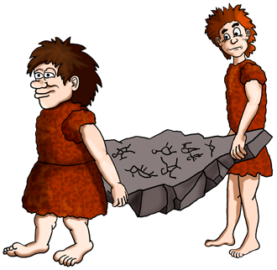
ИСТОРИЯ
5
класс
Тема урока:
«ВОЗНИКНОВЕНИЕ
ИСКУССТВА».

Slide 2
ПЛАН
ОБРАЗЕЦ ПЕРВОБЫТНОГО ИСКУССТВА
ПЕЩЕРА АЛЬТАМИРА
ПЕЩЕРА ЛАСКО
КАПОВА ПЕЩЕРА
НАСКАЛЬНЫЕ РИСУНКИ НА ТЕРРИТОРИИ УЗБЕКИСТАНА

Slide 3
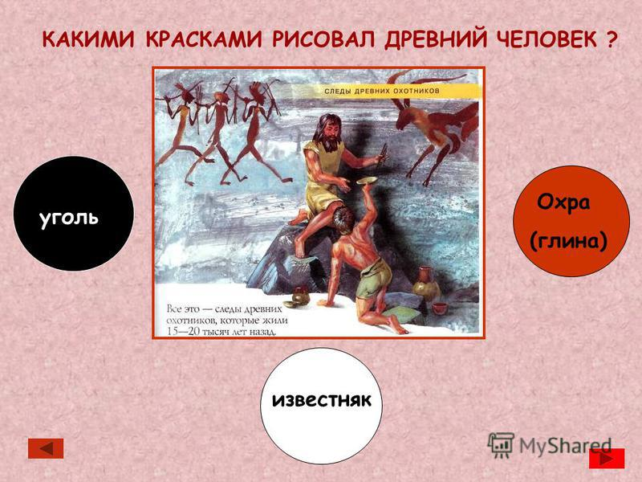
ВОЗНИКНОВЕНИЕ ИСКУССТВА
В конце древнего каменного века у людей появилась потребность и возможность изображать, рисовать, вырезать.

Slide 4
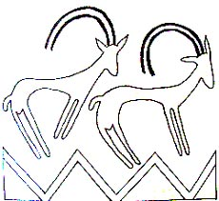
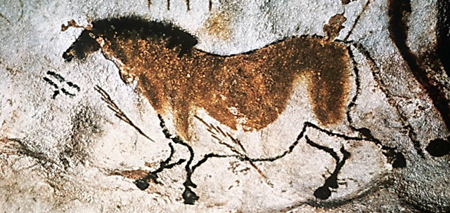
ВОЗНИКНОВЕНИЕ ИСКУССТВА
Древнейшие наскальные рисунки первобытных людей представляли собой удивительные изображения, которые были, в основном, нарисованы на каменных стенах.

Slide 5
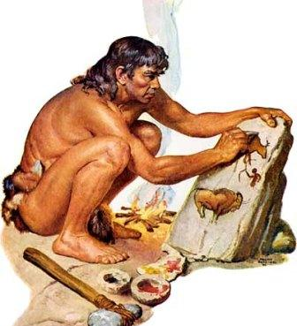
ВОЗНИКНОВЕНИЕ ИСКУССТВА
Самые древние наскальные рисунки были сделаны около 40000 лет тому назад.
Рисовали люди природными красками или углём.

Slide 6
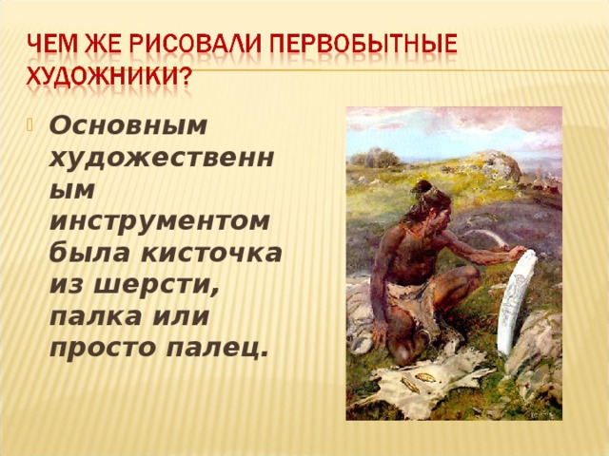
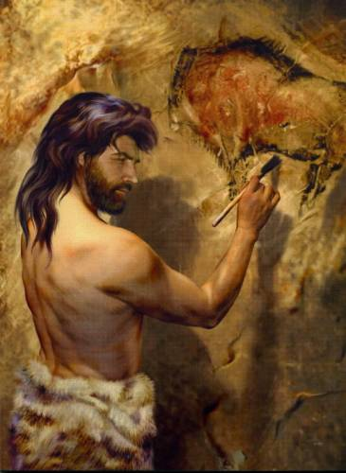
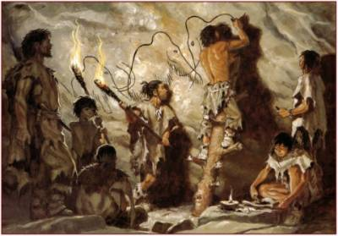
ВОЗНИКНОВЕНИЕ ИСКУССТВА
Основным художественным инструментом была кисточка из шерсти, палка или просто палец.

Slide 7

Фильм возникновение искусства (1м 30)

Slide 8
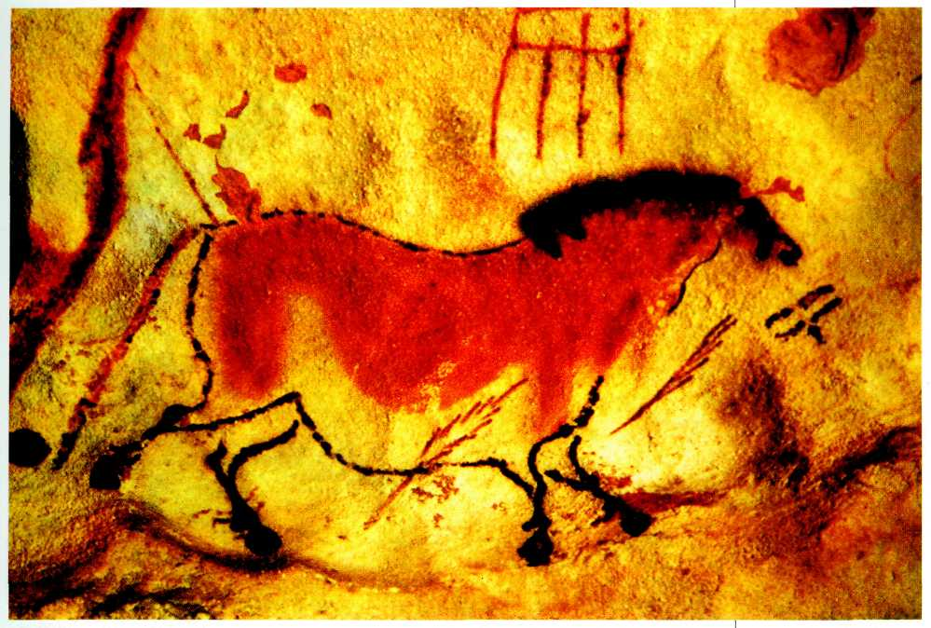
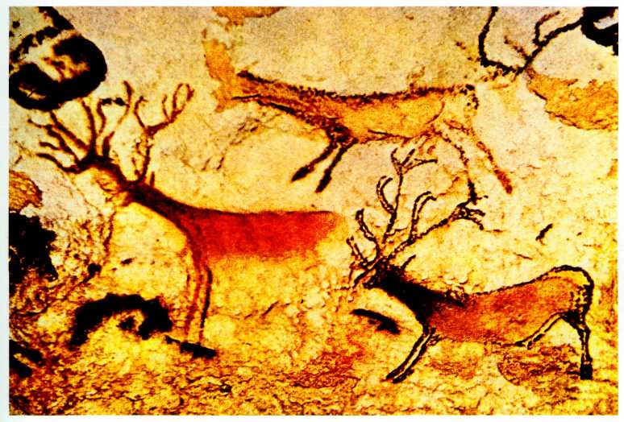
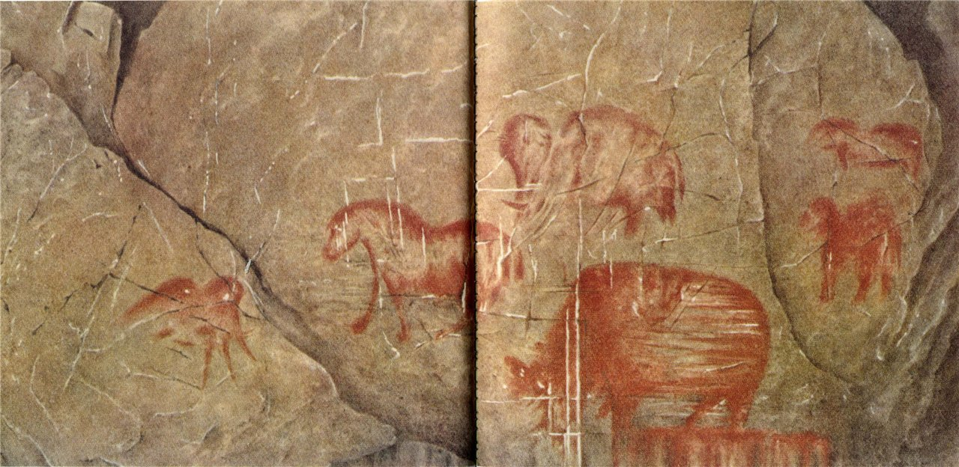
На стенах пещер изображены десятки крупных животных, также тех которые уже вымерли.
ВОЗНИКНОВЕНИЕ ИСКУССТВА

Slide 9
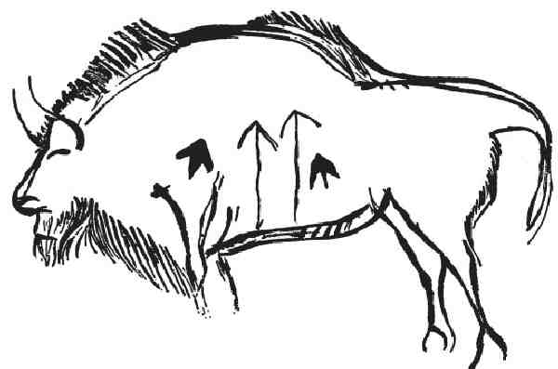
ВОЗНИКНОВЕНИЕ ИСКУССТВА
Бытует мнение, что наскальная живопись первобытных людей – это животные, на которых охотились люди того времени.

Slide 10
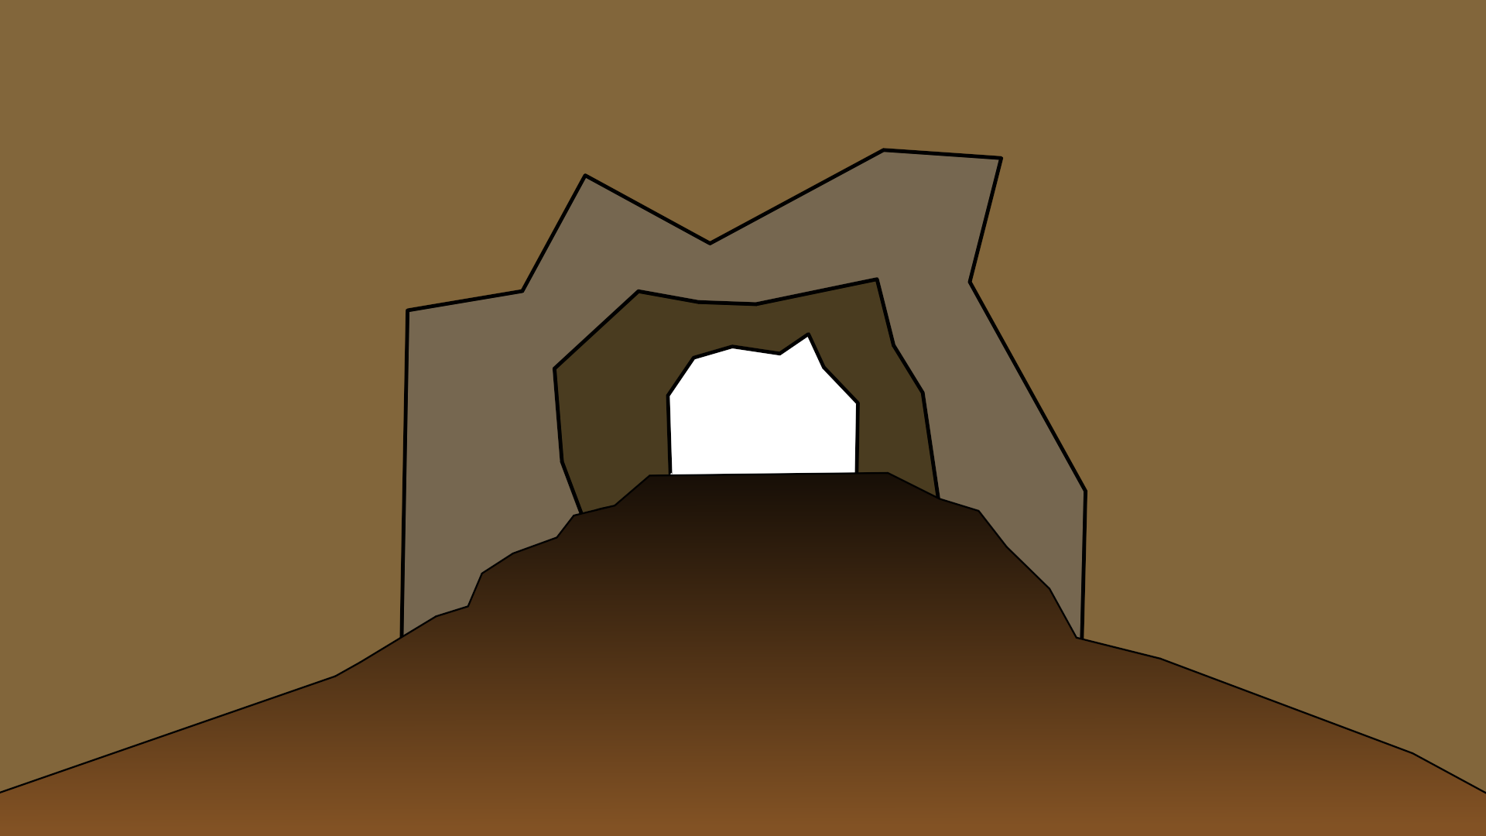
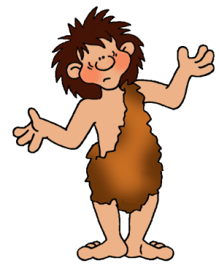
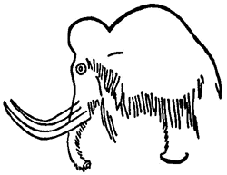
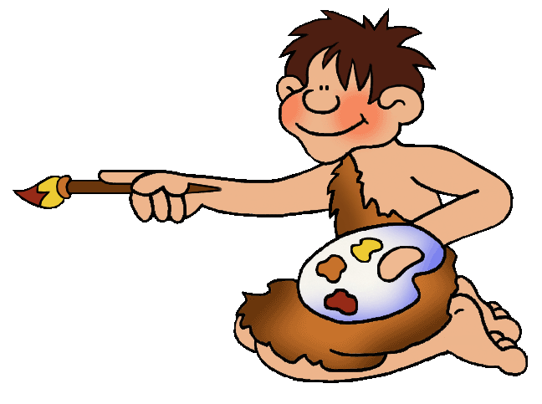
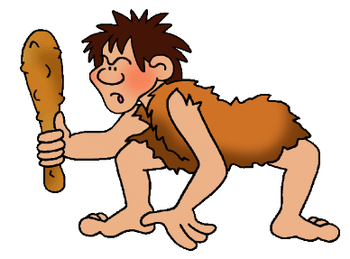
Зачем он рисует мамонта?
Без этого нам не повезёт на охоте!

Slide 11
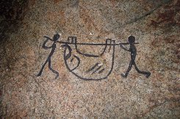
ВОЗНИКНОВЕНИЕ ИСКУССТВА
В данном случае эти рисунки выполняли роль магических обрядов, с помощью которых охотники хотели привлечь реальных зверей во время охоты.

Slide 12
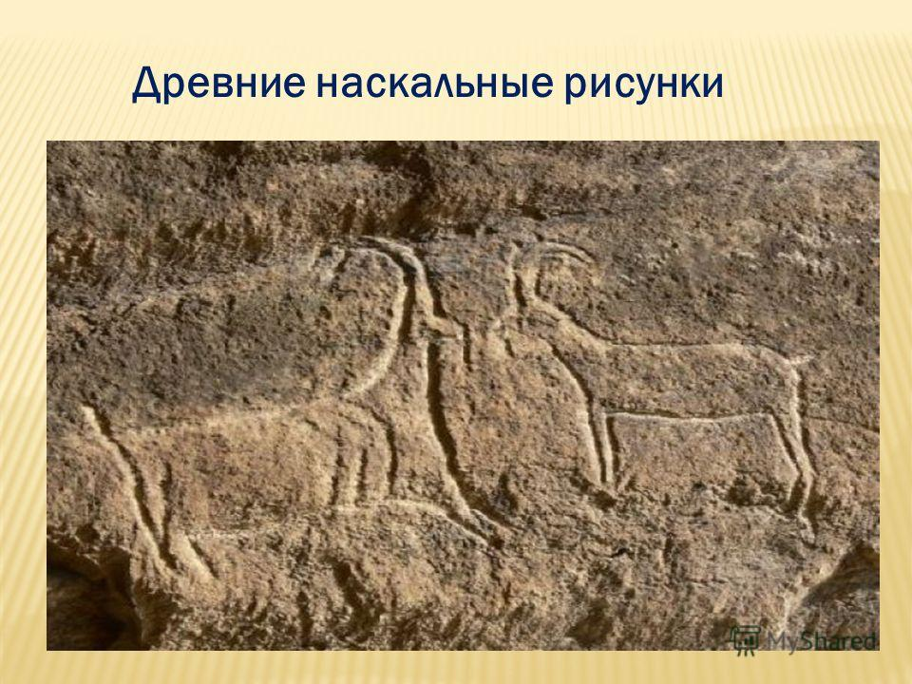
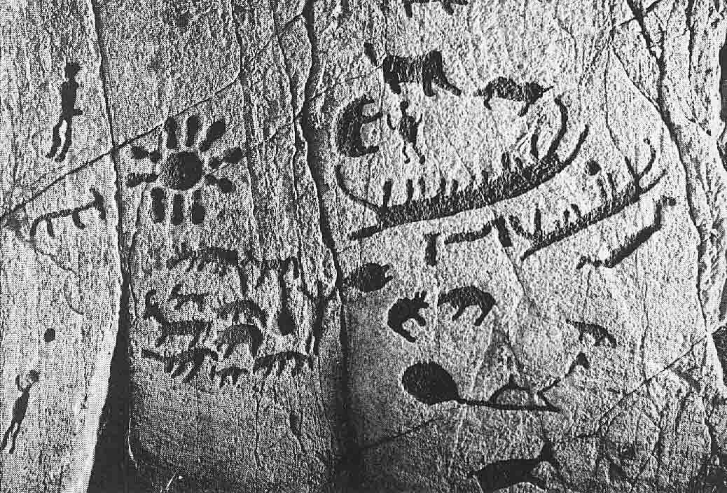
Петроглифы – это наскальные рисунки, которые высечены на камнях.
ВОЗНИКНОВЕНИЕ ИСКУССТВА

Slide 13
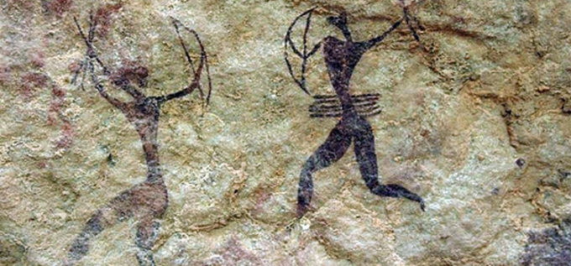
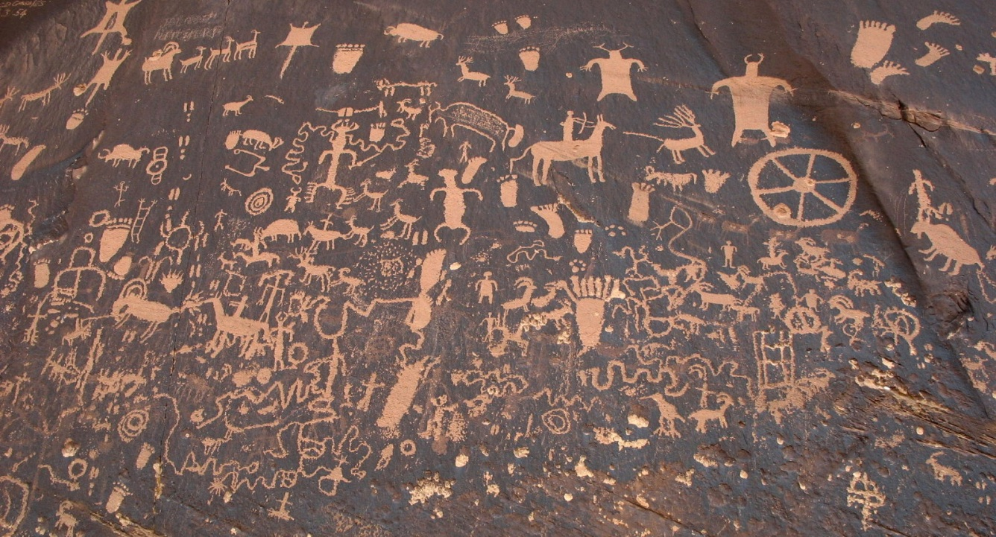
Для создания рисунков использовались красители различного происхождения: минерального, животного, растительного.
ВОЗНИКНОВЕНИЕ ИСКУССТВА
Растительные материалы.
Минеральные материалы.

Slide 14
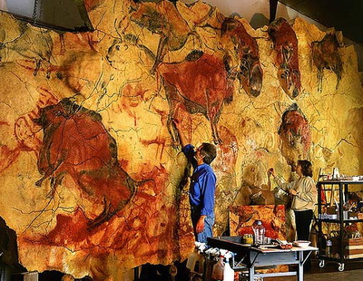
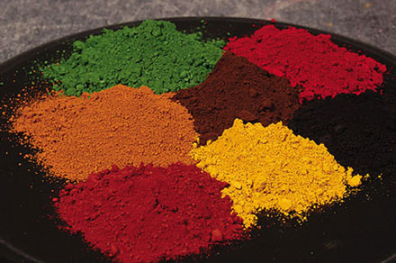
Состав краски
ВОЗНИКНОВЕНИЕ ИСКУССТВА
Для создания рисунков использовалась в основном охра и древесный уголь.
Охра – природный минеральный краситель.
Красящее вещество добывалось из растений, измельченных минералов или насекомых. Его разбавляли водой или маслом, использовали различные связующие вещества (яичный желток, мед, кровь).

Slide 15
УГОЛЬ
ИЗВЕСТНЯК
ГЛИНА (ОХРА)
ПРИРОДНЫЙ МАТЕРИАЛ (МИНЕРАЛЫ И РАСТЕНИЯ)

Slide 16
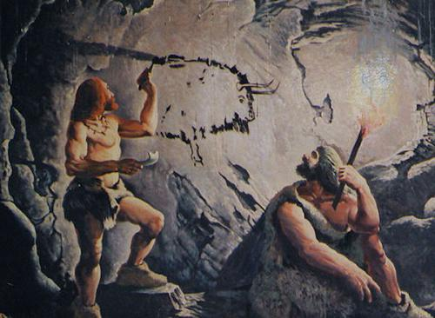
ВОЗНИКНОВЕНИЕ ИСКУССТВА
Для создания рисунков первобытные художники использовали особую технику.
Цветов в распоряжении древних художников было мало: желтый, красный, черный, коричневый.

Slide 17
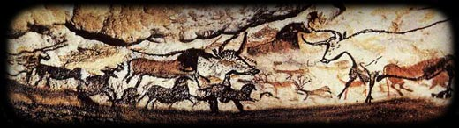
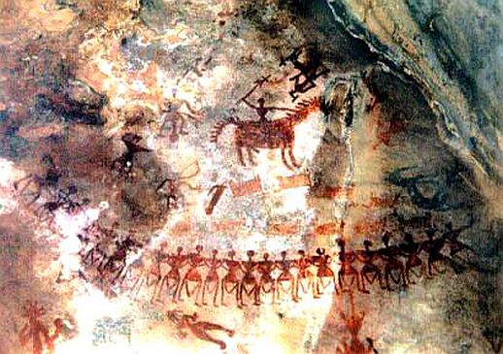
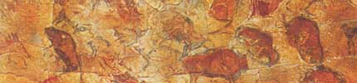
Самые интересные пещерные росписи находятся в пещерах Альтамира в Испании и Ласко во Франции. До сих пор в Европе найдено около полутора сотен пещер с росписями.
ВОЗНИКНОВЕНИЕ ИСКУССТВА

Slide 18
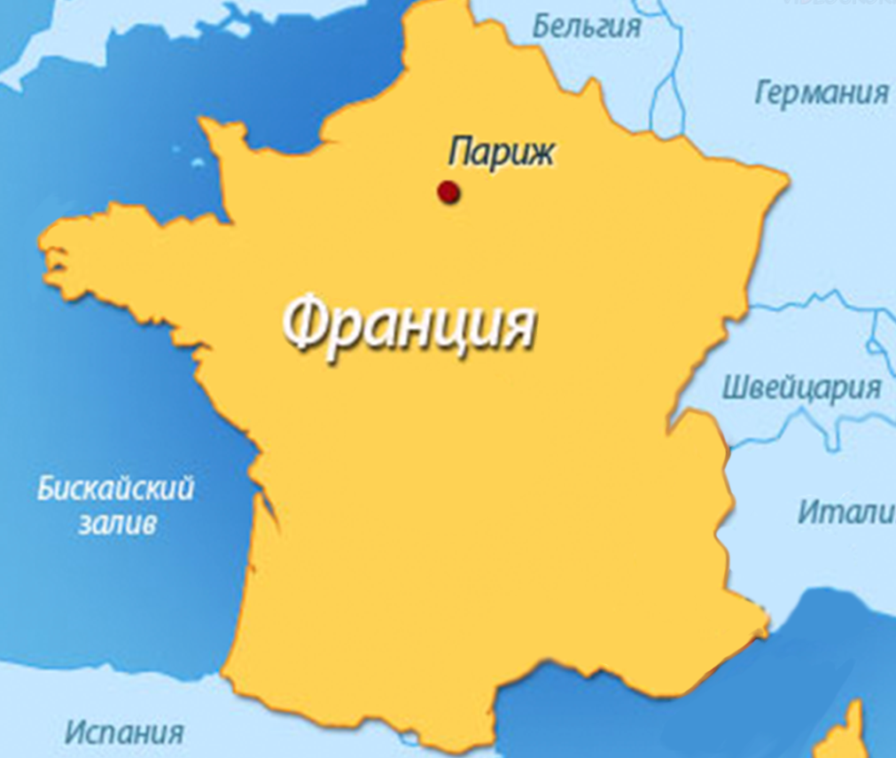
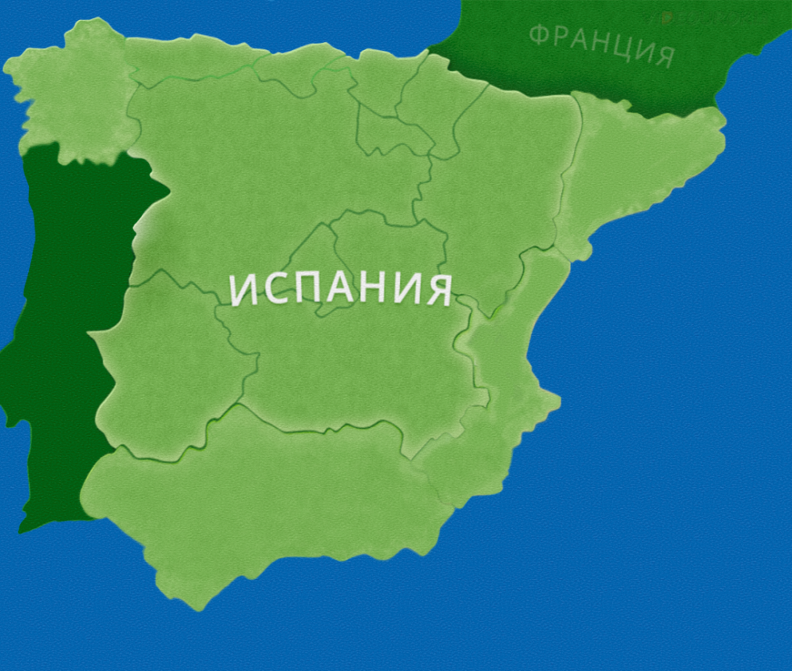
ВОЗНИКНОВЕНИЕ ИСКУССТВА
160
120

Slide 19

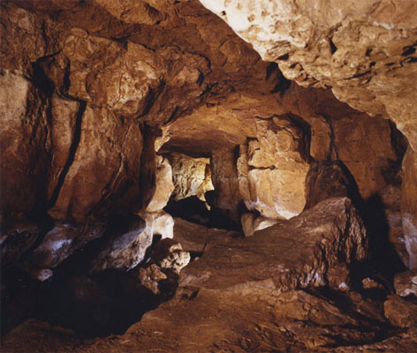
ВОЗНИКНОВЕНИЕ ИСКУССТВА
Альтамира

Slide 20
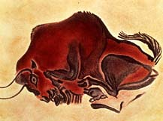
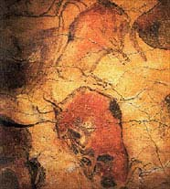
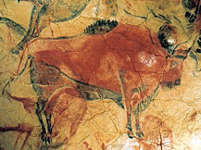
ВОЗНИКНОВЕНИЕ ИСКУССТВА
АЛЬТАМИРА (Altamira), пещера в Испании с красочными настенными изображениями (бизонов и др. животных) культуры позднего палеолита.

Slide 21
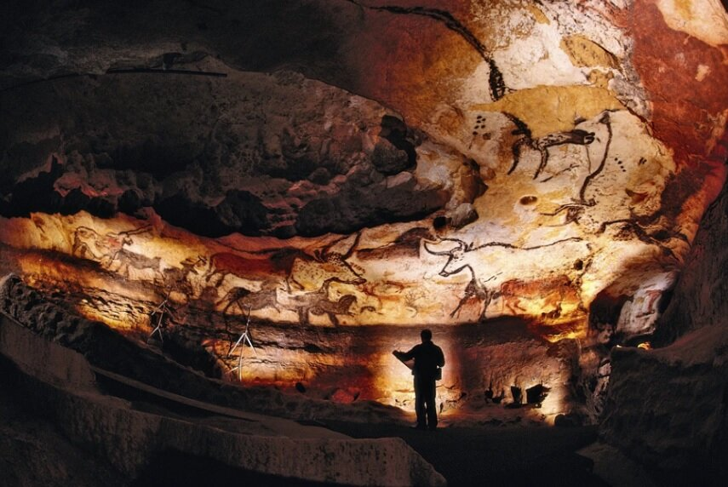
ВОЗНИКНОВЕНИЕ ИСКУССТВА
В 1879г. археолог-любитель, испанский дворянин Саутуола, решил заняться раскопками в пещере Альтамира.

Slide 22
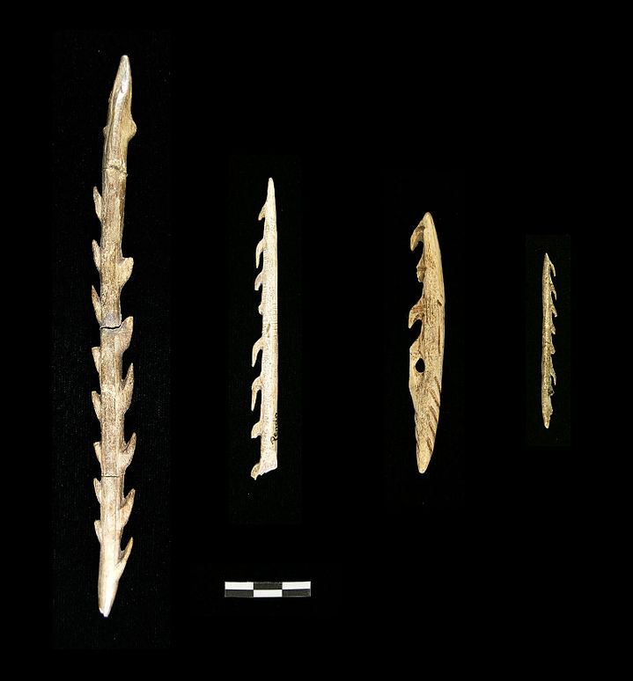
ВОЗНИКНОВЕНИЕ ИСКУССТВА
Во время раскопок он обнаружил орудия труда из камня и кости.
Также археолог нашёл следы очага древнего человека.

Slide 23
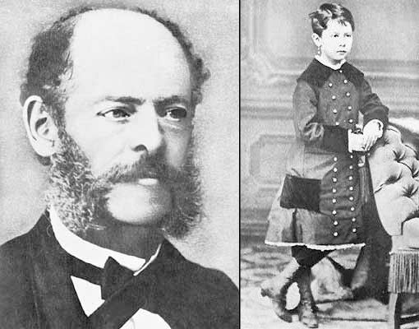
ВОЗНИКНОВЕНИЕ ИСКУССТВА
Его 9 - летняя дочь Мария упросила отца взять ее на раскопки. Но занятие это для ребенка оказалось безумно скучным.

Slide 24

ВОЗНИКНОВЕНИЕ ИСКУССТВА
Мария была энергичной и шустрой девочкой, которая решила устроить себе приключение.
Зажгла свечу и полезла в такие уголки пещеры, куда взрослый человек при всем своем желании пролезть бы не смог.

Slide 25
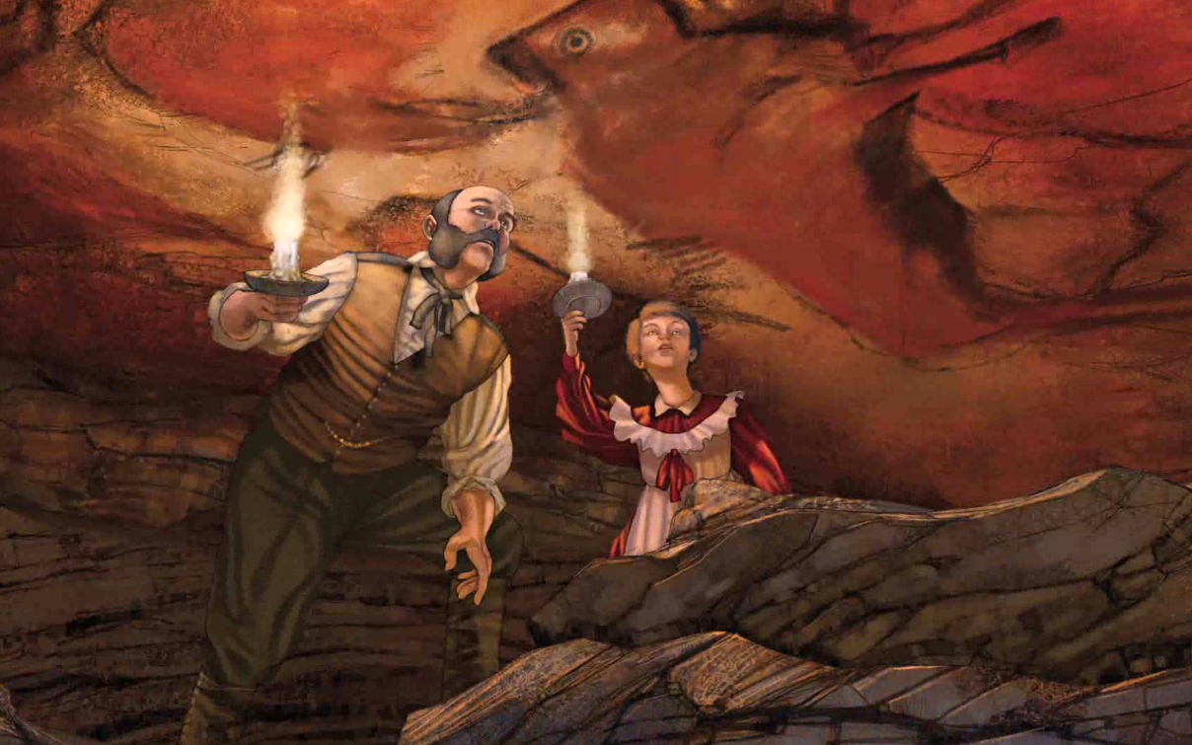
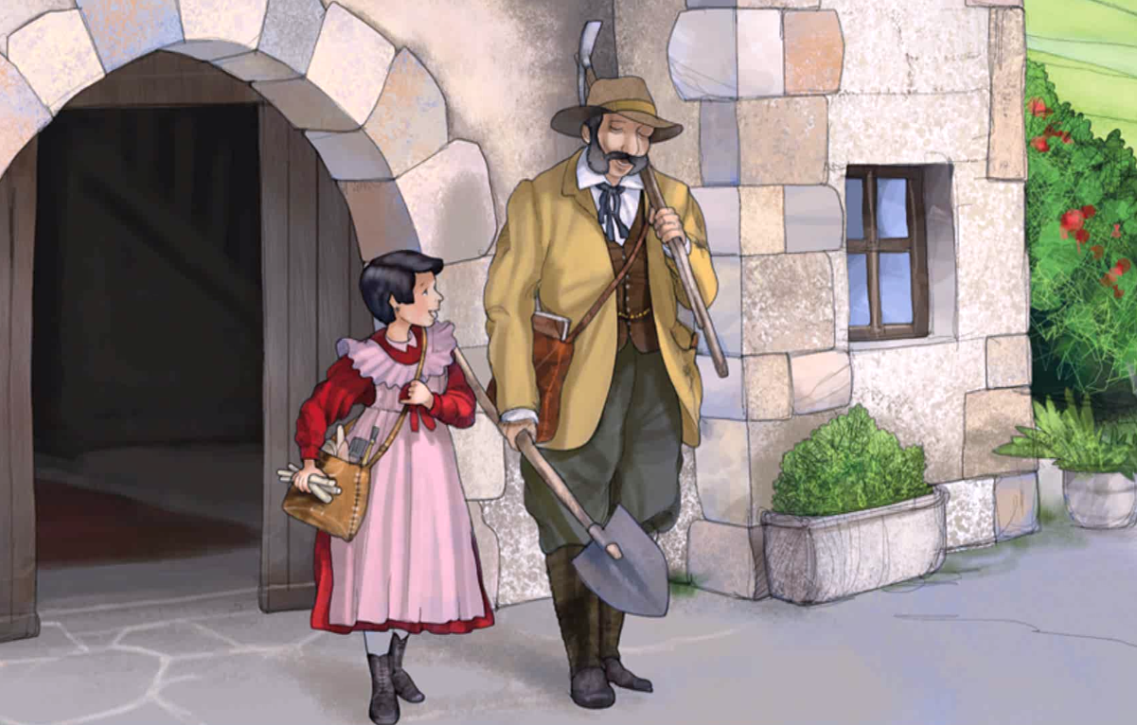
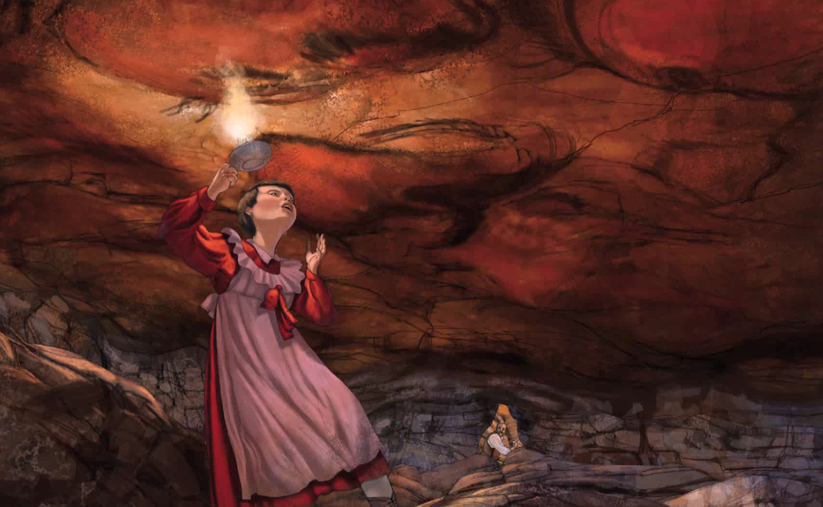
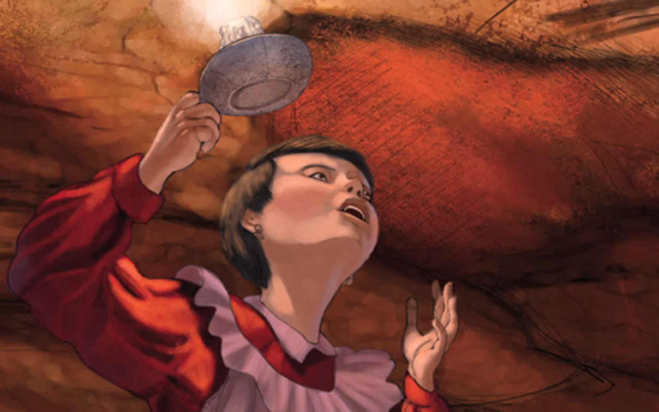
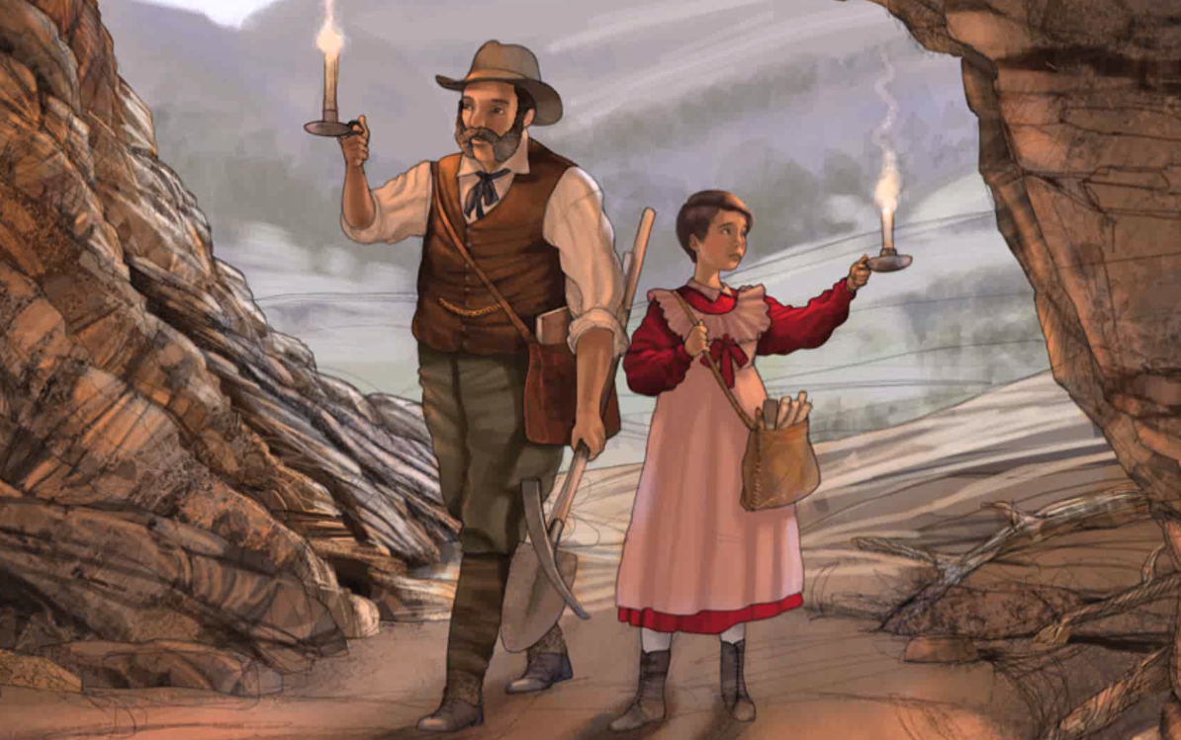
Извилистые коридоры пещеры и её мрачные залы пугали и одновременно восхищали маленькую девочку.
Так было сделано величайшее открытие –
наскальные рисунки каменного века.
На одном из сводов Альтамиры Мария увидела бизонов, которые были нарисованы красной краской.
В один из дней Марселино взял с собой в пещеру шестилетнюю дочь Марию.
«Быки, быки!» – закричала девочка.

Slide 26
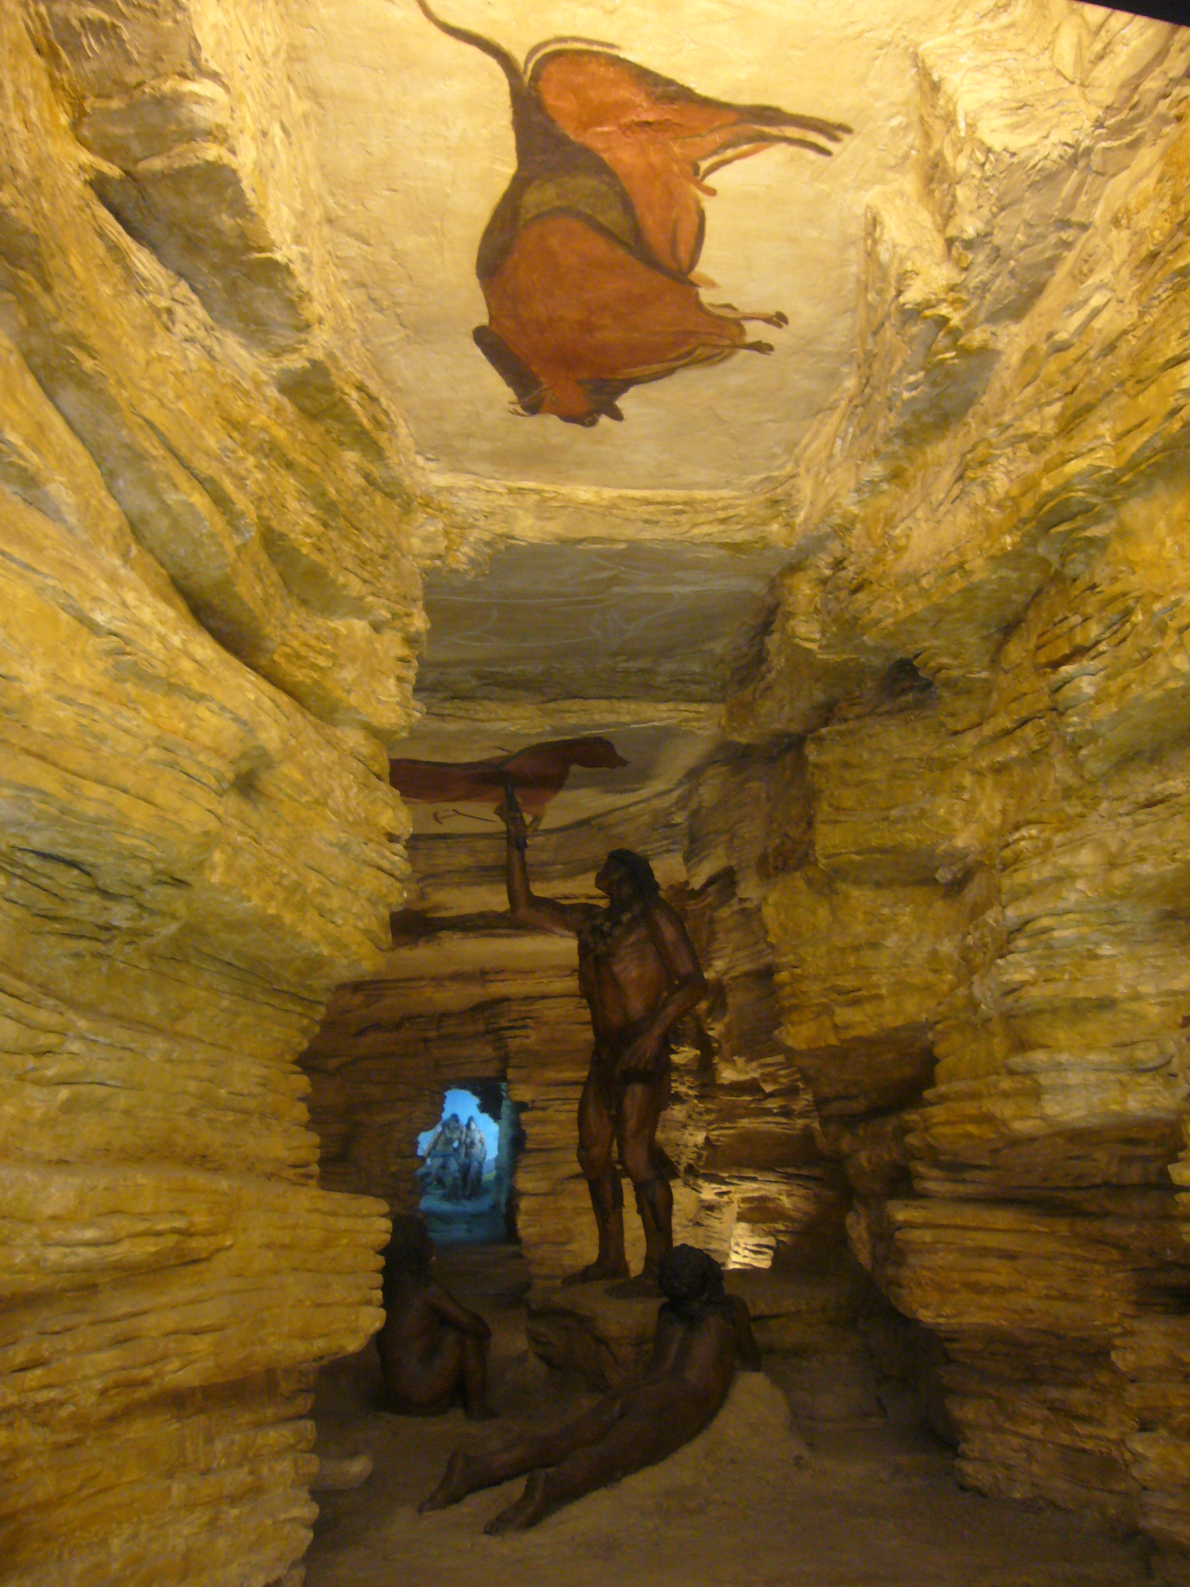
ВОЗНИКНОВЕНИЕ ИСКУССТВА

Slide 27
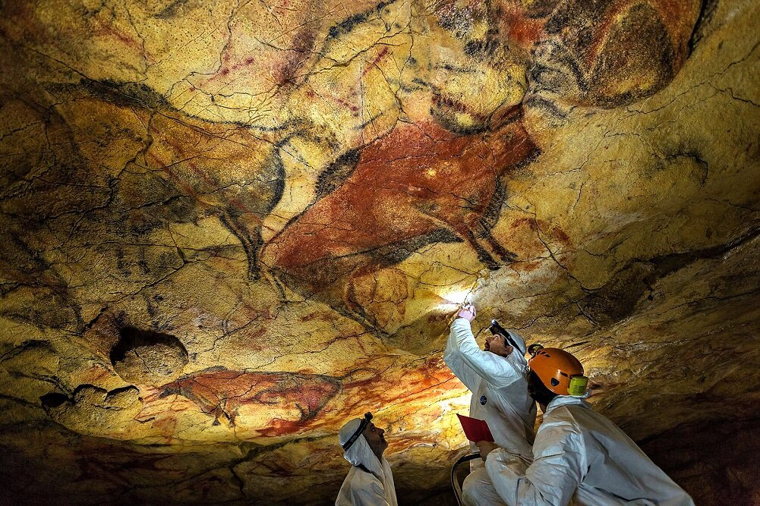
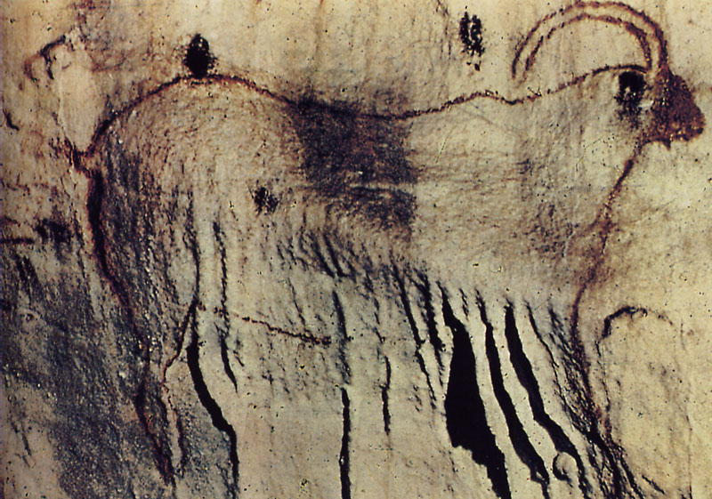
ВОЗНИКНОВЕНИЕ ИСКУССТВА
Он был поражен этим открытием, которое, однако, не принесло ему счастья. Изображения животных были столь совершенны, что другие ученые не поверили, что их сделал первобытный художник, и обвинили Саутуолу в обмане. И только новые открытия произведений искусства первобытного человека, сделанные уже после смерти Саутуолы, подтвердили подлинность росписей Альтамиры.

Slide 28
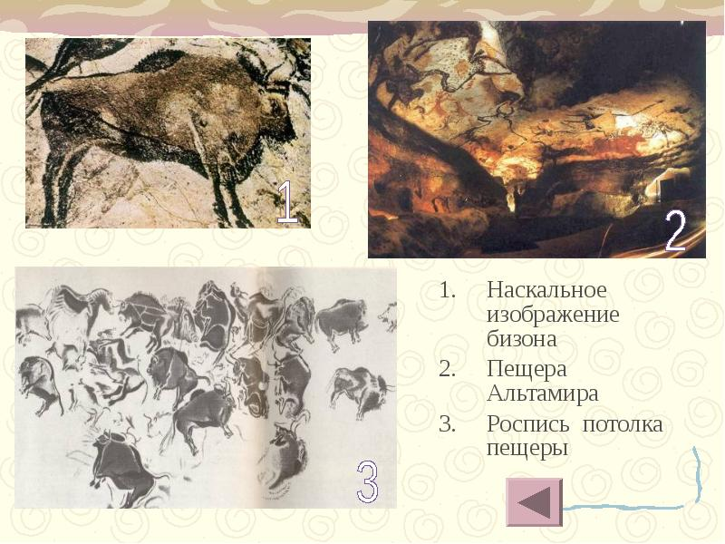
ВОЗНИКНОВЕНИЕ ИСКУССТВА
1. Наскальное изображение бизона.
2. Пещера Альтамира.
3. Роспись потолка пещеры.

Slide 29
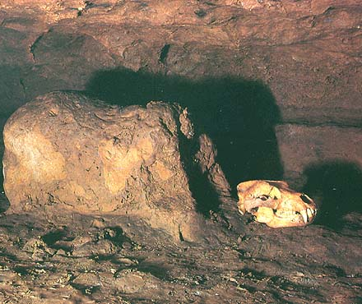
ВОЗНИКНОВЕНИЕ ИСКУССТВА
Ласко

Slide 30
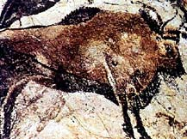
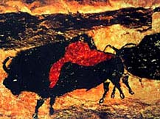
ВОЗНИКНОВЕНИЕ ИСКУССТВА
ЛАСКО (Lascaux), пещера во Франции, с живописными настенными изображениями (охоты на бизона, оленей, диких быков, лошадей) эпохи позднего палеолита.

Slide 31
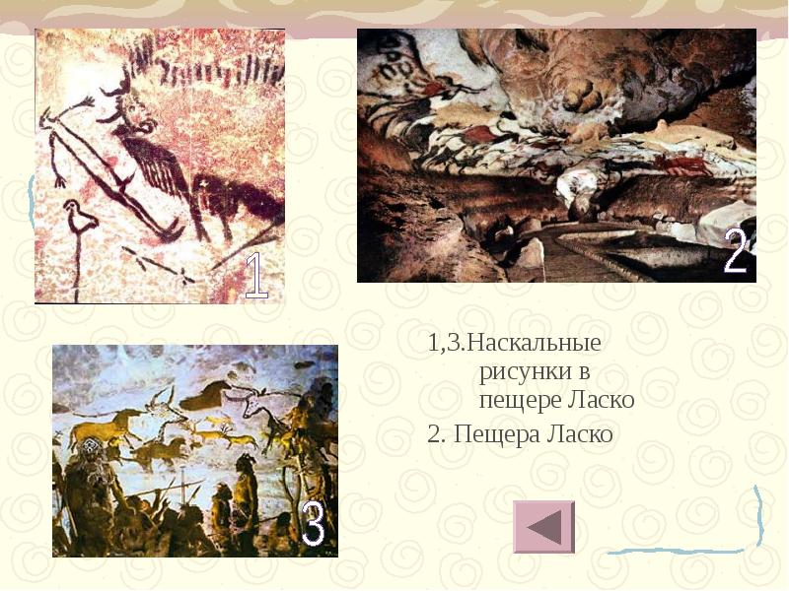
ВОЗНИКНОВЕНИЕ ИСКУССТВА
1. Наскальное изображение бизона.
2. Пещера Ласко.
3. Роспись пещеры.

Slide 32


ВОЗНИКНОВЕНИЕ ИСКУССТВА
Капова пещера находится на территории Южного Урала.
В 1959 году ученые обнаружили в одном из залов уникальные наскальные рисунки эпохи палеолита.

Slide 33

ВОЗНИКНОВЕНИЕ ИСКУССТВА
В пещере были найдены каменные орудия труда, охра, уголь и зола. Этим находкам около
15 - 17 тысяч лет.
Пещера была святилищем, в ней были обнаружены древние захоронения.

Slide 34

ВОЗНИКНОВЕНИЕ ИСКУССТВА
1. Роспись пещеры.
2. Вход в Капову пещеру.
3. Фрагмент росписи пещеры.

Slide 35

ВОЗНИКНОВЕНИЕ ИСКУССТВА
Рисование для первобытного человека было таким же «колдовством», как заклинание и обрядовая пляска. «Заклиная» духа нарисованного зверя пением и пляской, а затем «убивая» его, человек будто овладевал силой животного и до охоты «побеждал» его.

Slide 36



ВОЗНИКНОВЕНИЕ ИСКУССТВА
В Узбекистане также обнаружено более 150 памятников с наскальными изображениями в хронологических рамках истории Узбекистана.

Slide 37



ВОЗНИКНОВЕНИЕ ИСКУССТВА
Большинство из этих памятников находятся в районах Ташкентского оазиса, Ферганской долины, Западного Тянь-Шаня. В большом количестве петроглифы встречаются в горных районах Узбекистана.

Slide 38




ВОЗНИКНОВЕНИЕ ИСКУССТВА
Недалеко от Ташкента, в окрестностях зон отдыха Чимган и Бельдерсай, находится памятник – Бельдерсайские петроглифы.

Slide 39



ВОЗНИКНОВЕНИЕ ИСКУССТВА
Возраст наскальных рисунков от 6 до 10 тысяч лет, и принадлежат к эпохе неолита.

Slide 40

ВОЗНИКНОВЕНИЕ ИСКУССТВА
В Сармишсае найдено более 100 петроглифов, которые изображают тигров, барсов, козлов, лошадей, медведей, бизонов, быков и т.д.
Эти рисунки зарегистрированы ЮНЕСКО и официально объявлены «Музеем под открытым небом.

Slide 41
ВЫВОДЫ
ПЕРВОБЫТНЫЕ ЛЮДИ ИЗУЧАЛИ ПРИРОДУ И НАКАПЛИВАЛИ ЗНАНИЯ
ПОСТЕПЕННО ЗАРОЖДАЛОСЬ ИСКУССТВО
ПЕЩЕРА АЛЬТАМИРА, ЛАСКО, КАПОВА
ПЕТРОГЛИФЫ

Slide 42

Глаз мамонта испуганно косится,
Бежит олень, погоней окрылён,
Упал и, умирая, шевелится,
И кровь глотает раненый бизон.
Пусть предок жизнью жил полузвериной,
Но мы его наследьем дорожим.
Он не умел слепить горшок из глины,
Боялся духов, выдуманных им.

Slide 43


Но до сих пор в его глухой пещере
Толпой теней, стремительно живой,
Летят по стенам яростные звери,
Свирепые противники его.
Охотники бесшумно шли по следу,
И громким криком открывали бой,
И закрепляли трудную победу
Рисунком лёгким, тонкою резьбой.
В. Берестов "Первые рисунки"

Slide 44
ЗАДАНИЯ
1
3
2
Прочитайте учебник
§ 9
Стр. 28 – 30.
Перечислите названия мест на территории Узбекистана, где найдены наскальные рисунки.
Заполните таблицу:
«Пещеры и живопись».
Стр. 30

